Slide 1
Applicazioni dell’algoritmica alla biologia: alberi evolutivi
Matteo Tortoli
Relatrice Prof.ssa Maria Cecilia Verri
Firenze, 12 luglio 2019

Slide 2
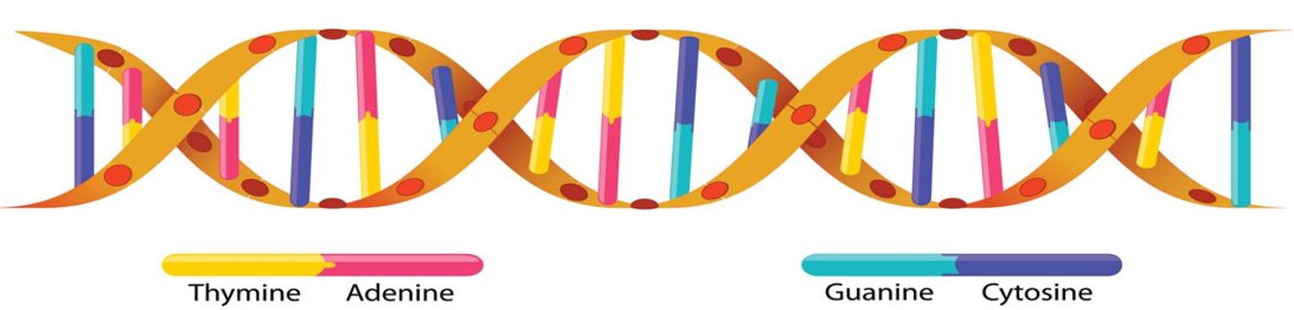
Applicazioni dell’algoritmica alla biologia: alberi evolutivi
Firenze, 12 luglio 2019
Concetti base di biologia
DNA ed allineamento di sequenze
Il DNA o acido desossiribonucleico è una macromolecola contenente il patrimonio genetico degli esseri viventi.
Struttura a doppia elica di lunghezza variabile;
4 tipi di basi azotate:
Timina (T)
Adenina (A)
Guanina (G)
Citosina (C)
Una successione di basi azotate che contiene una determinata informazione prende il nome di sequenza.
Esempio di una sequenza di DNA
ATGTAAGACT

Slide 3
Slide 1
Il DNA o acido desossiribonucleico è una macromolecola contenente il patrimonio genetico degli esseri viventi, quindi ne detiene tutta l’informazione genetica ed ereditaria. Possiamo considerarla una sorta di archivio delle informazioni degli esseri viventi!
La struttura è caratterizzata da una doppia elica di lunghezza variabile, composta da delle successioni di quattro basi azotate:
Timina (T)
Adenina (A)
Guanina (G)
Citosina (C)
Una successione di basi azotate che contiene una determinata informazione prende il nome di sequenza. Un esempio di una sequenza di DNA può essere la seguente: ATGTAAGACT

Slide 4
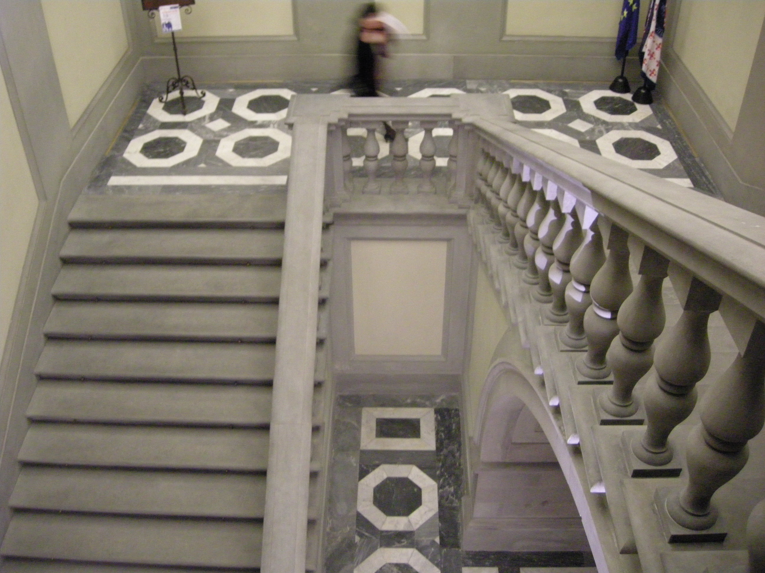
Titolo presentazione
arial bold 8 pt
Luogo e data arial regular 8 pt
didascalia arial regular 12 pt allineamento a sinistra o giustificato didascalia arial regular 12 pt allineamento a sinistra o giustificato didascalia arial regular 12 pt allineamento a sinistra o giustificato

Slide 5
Titolo presentazione
arial bold 8 pt
Luogo e data arial regular 8 pt
Titolo arial bold 24 pt
Sottotitolo arial regular 18 pt
Esempio di slide solo testo arial regular 14 pt allineamento a sinistra o giustificato Esempio di slide solo testo arial regular 14 pt allineamento a sinistra o giustificato Esempio di slide solo testo arial regular 14 pt allineamento a sinistra o giustificato Esempio di slide solo testo arial regular 14 pt allineamento a sinistra o giustificato Esempio di slide solo testo arial regular 14 pt allineamento a sinistra o giustificato Esempio di slide solo testo arial regular 14 pt allineamento a sinistra o giustificato

Slide 6
Titolo presentazione
arial bold 8 pt
Luogo e data arial regular 8 pt
didascalia arial regular 12 pt allineamento a sinistra o giustificato didascalia arial regular 12 pt allineamento a sinistra o giustificato didascalia arial regular 12 pt allineamento a sinistra o giustificato

